Slide 1
Survol de l’interface Zoom pour ordinateur

Slide 2
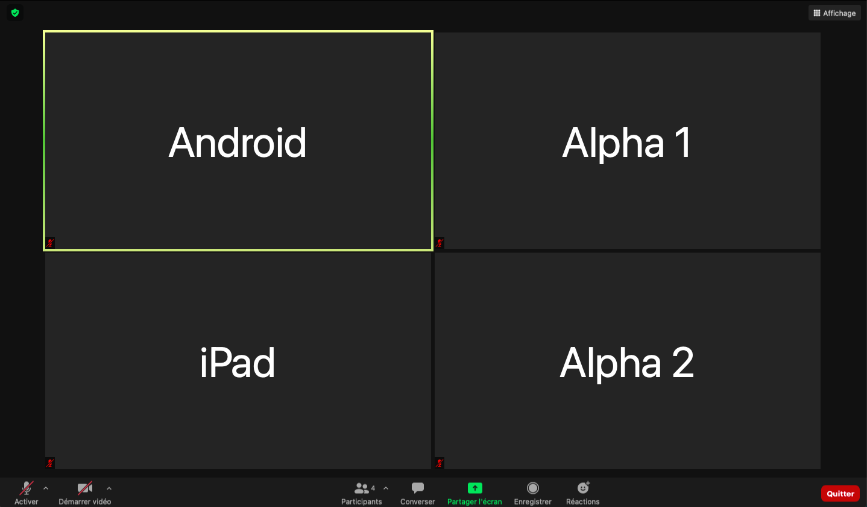

Slide 3
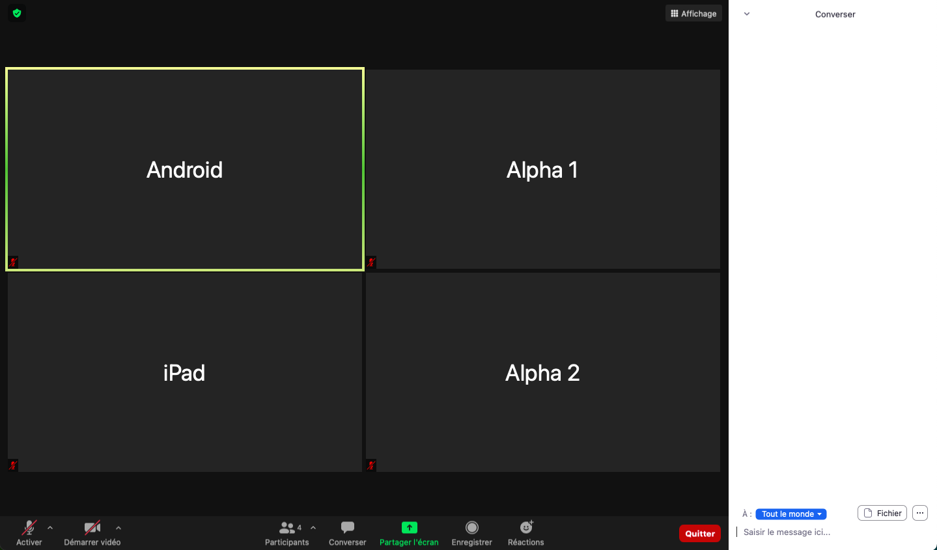

Slide 4
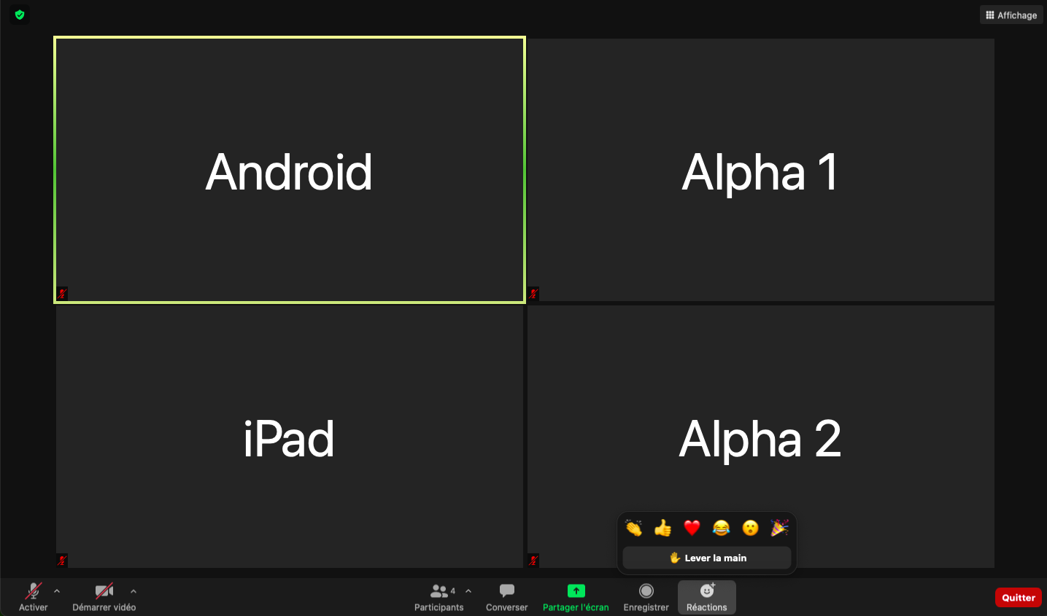

Slide 5
Survol de l’interface Zoom pour tablette Android

Slide 6
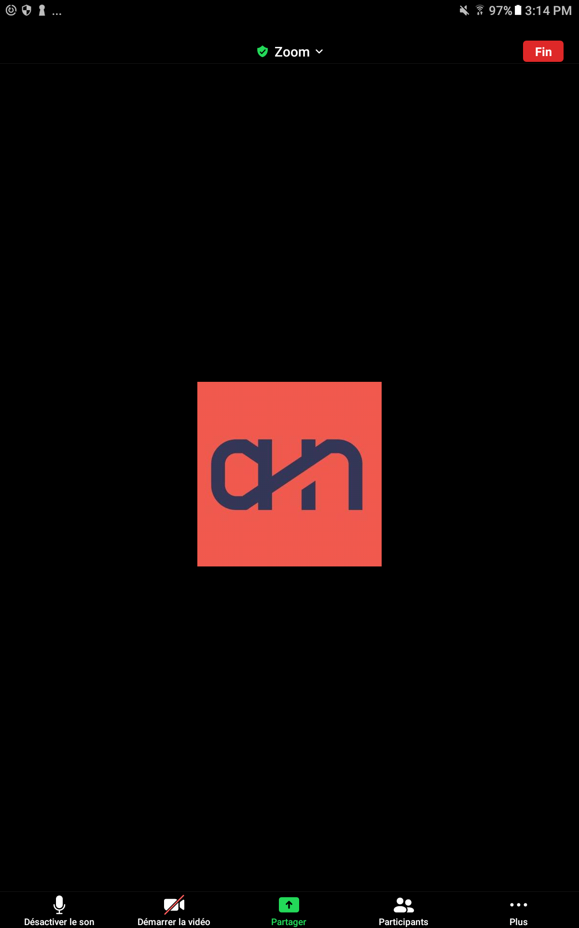



Slide 9
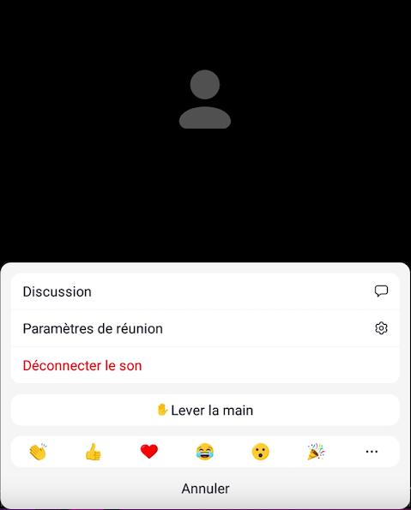

Slide 11
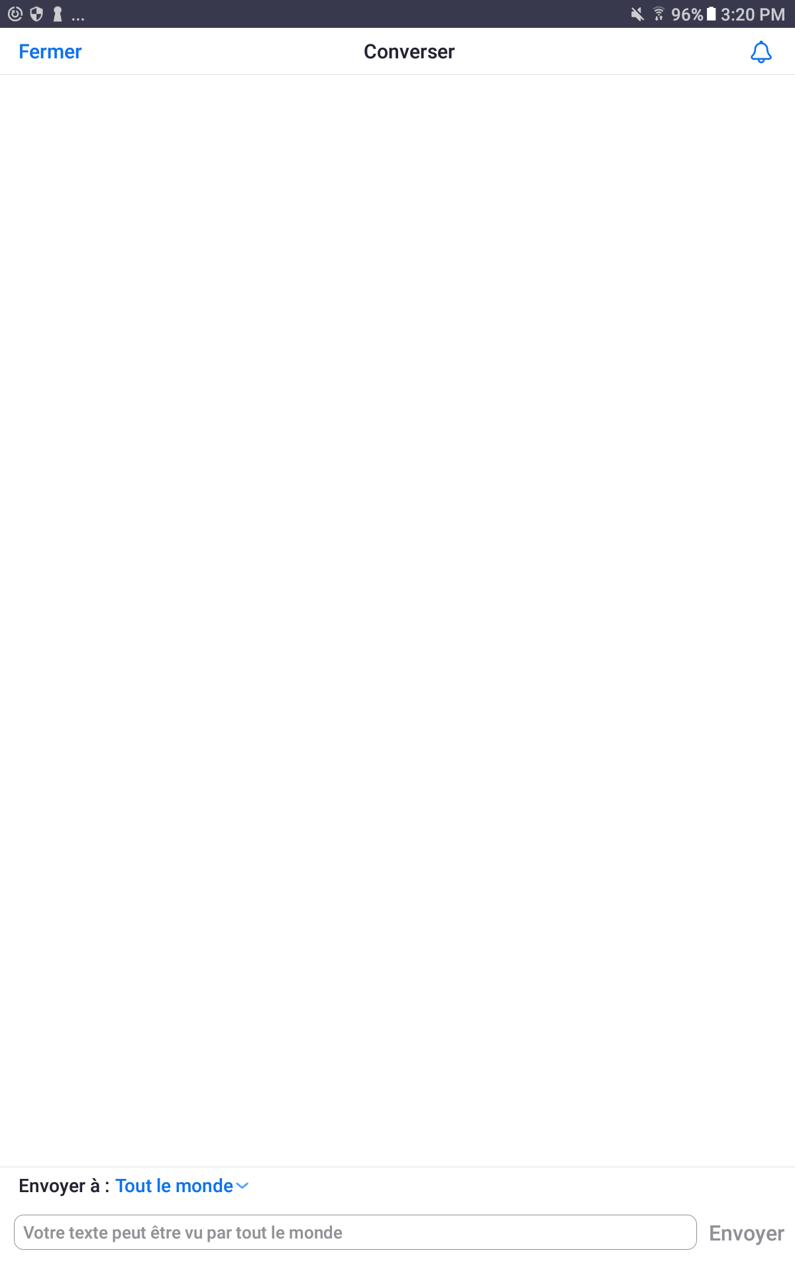


Slide 13
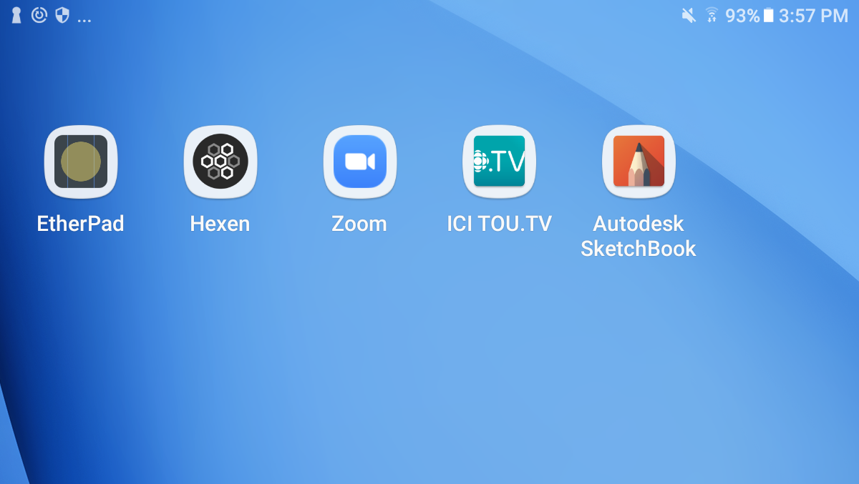
Revenir dans Zoom depuis l’écran d’accueil

Slide 14
Survol de l’interface Zoom pour iPad

Slide 15


Slide 16
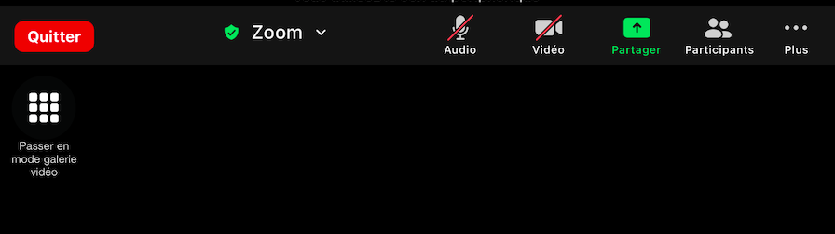

Slide 18
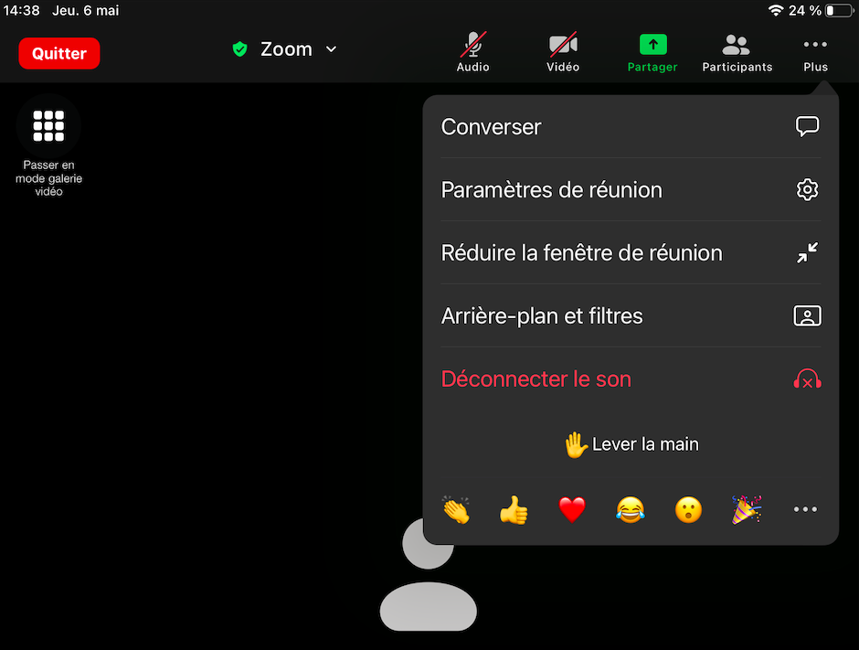

Slide 20
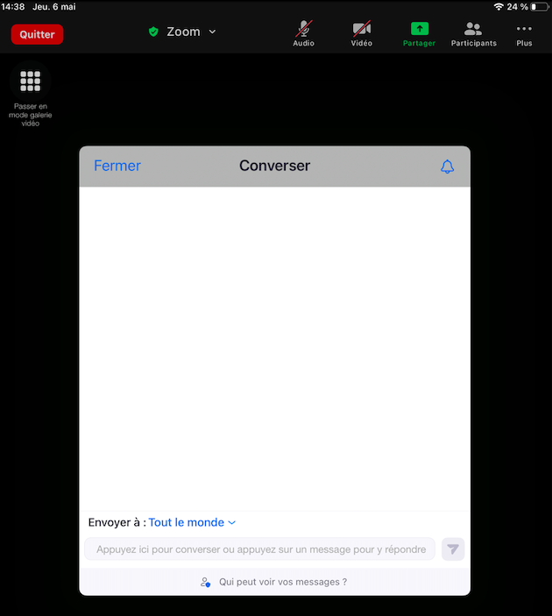

Slide 21
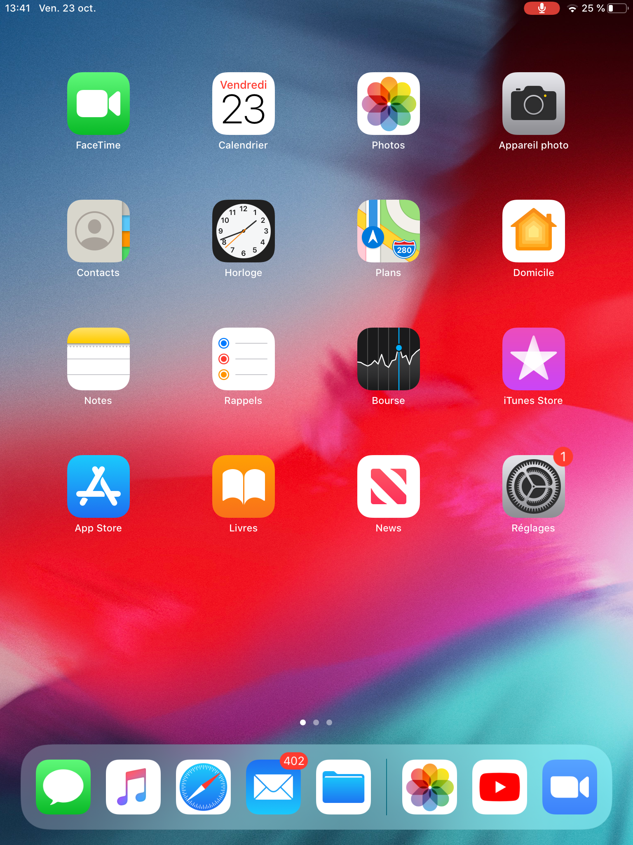
Revenir dans Zoom depuis l’iPad

